Slide 1
현대 생활속의
일본 전통문화
- 스모 -
21*02*62
일본어일본학과
이*현

Slide 2
목차
1. 스모의 소개
2. 스모의 기원과 역사
3. 스모의 규칙 및 경기진행과정

Slide 3
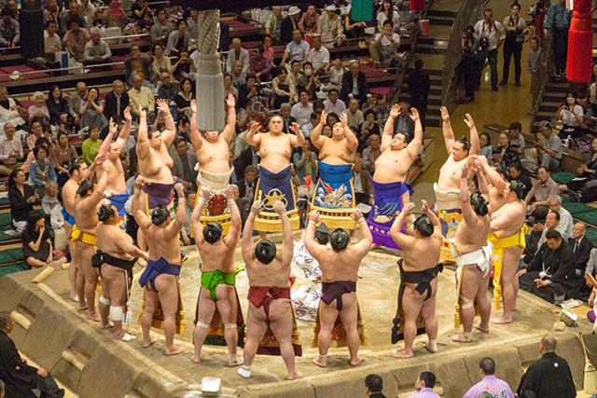
1
스모의 소개
- 일본 고유 전통 격투 스포츠 중 하나
- 힘센 남자들이 신 앞에서 힘을 바치는
신토의 의식 중 하나
- 신에 대하여 경의를 표하기 위한
예의범절이 매우 중시
- 오즈모(大相撲) : 스모 프로경기

Slide 4
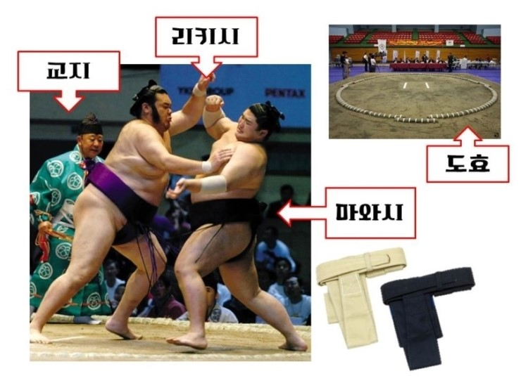
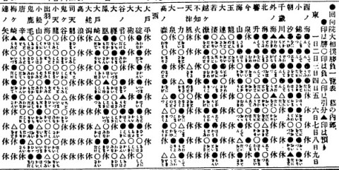
1
스모의 소개
시로보시(白星), 쿠로보시(黑星)
- 경기의 승패 구별
도리쿠미(取組)
- 스모 경기의 한 시합

Slide 5
1
스모의 소개
- 프로
요코즈나(橫網) - 스모선수의 가장 높은 지위
오제키(大關)
세키와케(關脇)
고무스비(小結)
마에가시라(前頭)
주료(十兩) - 프로선수 자격을 인정받는 등급
- 아마추어
마쿠시다(幕下) - 견습생 가운데 가장 높은 등급
산단메(三段目)
죠니단(序二段)
죠노구치(序の口) - 스모의 최하위 등급
마쿠노우치 : 오즈모 등급 중 최상위

Slide 6
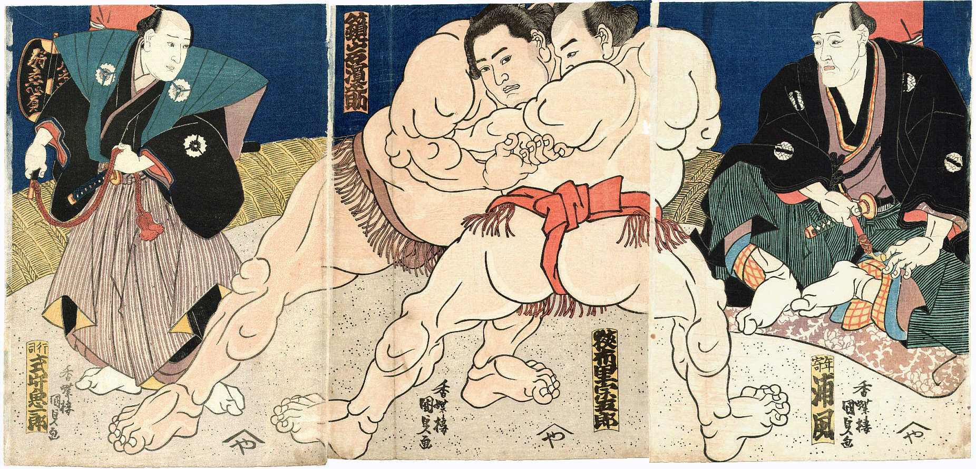
2
스모의 기원과 역사
- 스모의 어원 : ‘지지 않으려 버티다, 서로 겨루다’라는
뜻을 가진 동사 ‘스모루(すまふ)’ 에서 파생
- 스모의 기원 : 잘 알려지지 않았지만 최소 2000년 이상 된
스포츠
- 스모라는 말이 처음 등장하는 것은 야요이 시대
- 처음에는 리키시들의 맨손 힘겨루기에 가까웠음
- 지금의 스모의 토대는 나라시대부터
- 귀족 > 황실 > 서민 층 순으로 보급
- 에도시대에는 승패를 걸고 도박 등의 사행성이 만연
- 18세기~현재에 걸쳐 지금의 형태로 확립, 일본스모협회의 주도로 규칙적인 경기 진행

Slide 7
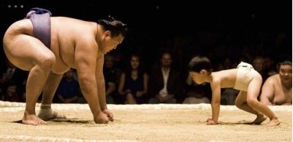
3
스모의 규칙 및 경기진행과정
규칙
- 체중, 나이, 신장 구분 X
- 기량이 비슷할 경우 체중이 무겁거나
신장이 우월한 쪽이 유리
- 신체가 도효 밖으로 나가거나
발바닥 제외한 부위가 바닥에 닿으면 패배
- 주먹 및 발차기 같은 반칙 시 패배

Slide 8
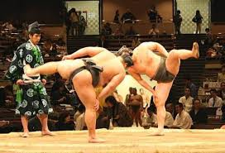
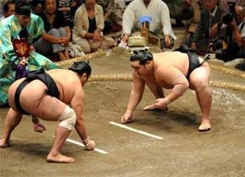
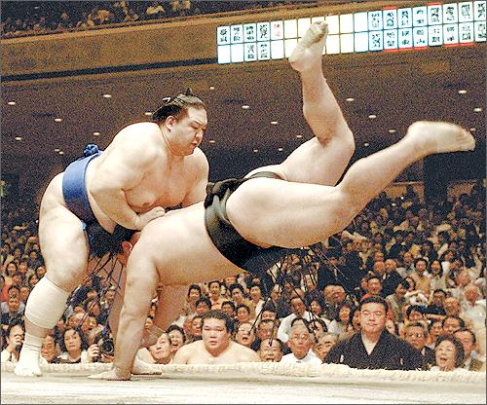
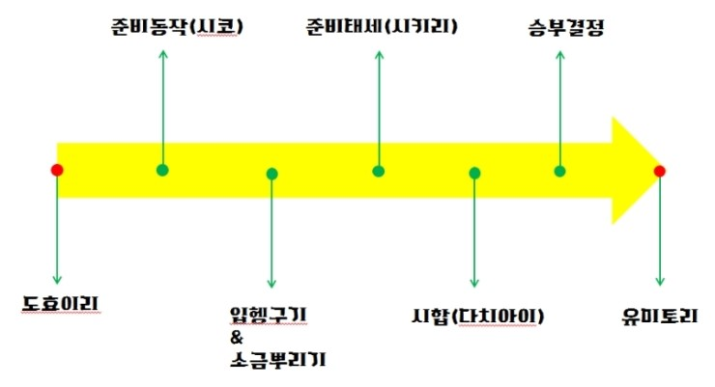
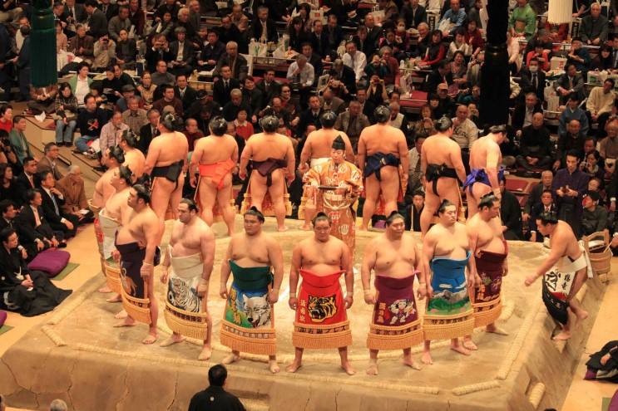
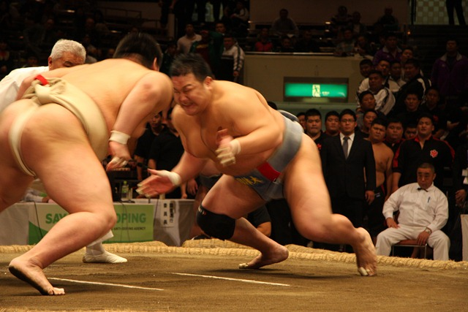
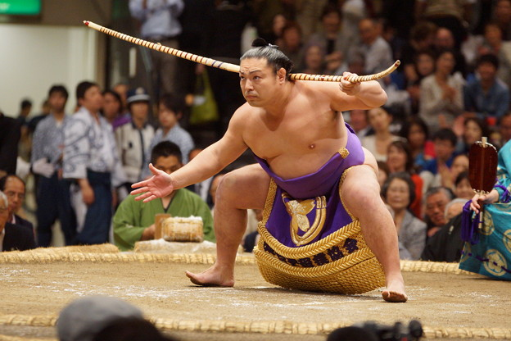
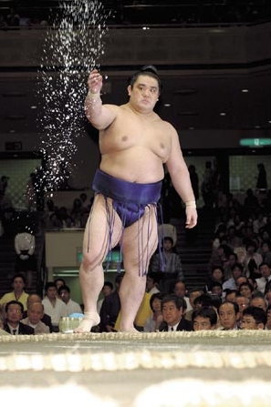
3
스모의 규칙 및 경기진행과정
- 경기 진행 과정

Slide 9
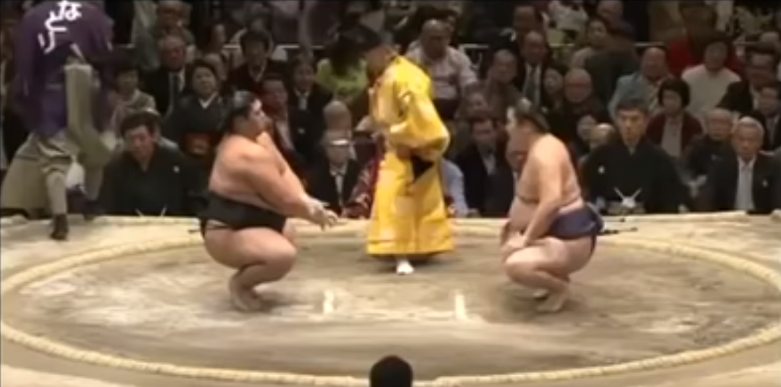
3
스모의 경기 진행 과정

Slide 10
감사합니다:)

